Slide 1

时间复杂度接近最优的单宿PPR算法
Personalized PageRank to a Target Node, Revisited
Author: Hanzhi Wang, Zhewei Wei*, Junhao Gan, Sibo Wang, Zengfeng Huang
报告人：王涵之
导 师：魏哲巍教授
中国人民大学
Notes:
大家好，我是中国人民大学信息学院的博士生王涵之，导师是魏哲巍教授。今天非常荣幸可以在这里给大家分享我们组发表于今年KDD会议上的论文，这篇论文是我们组和墨尔本大学的甘骏豪老师、香港中文大学的王思博老师和复旦大学的黄增峰老师一起合作完成的，主要针对单宿PPR的计算问题，提出了一个新的算法RBS，在相对误差约束下可以达到最优的时间复杂度。

Slide 2
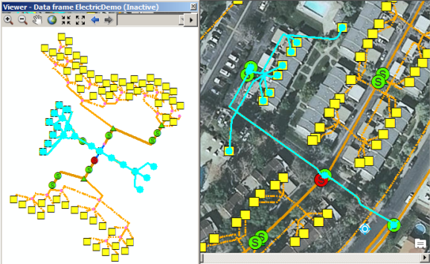
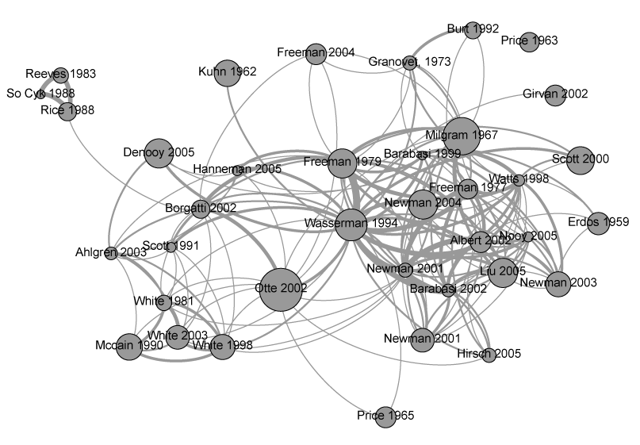
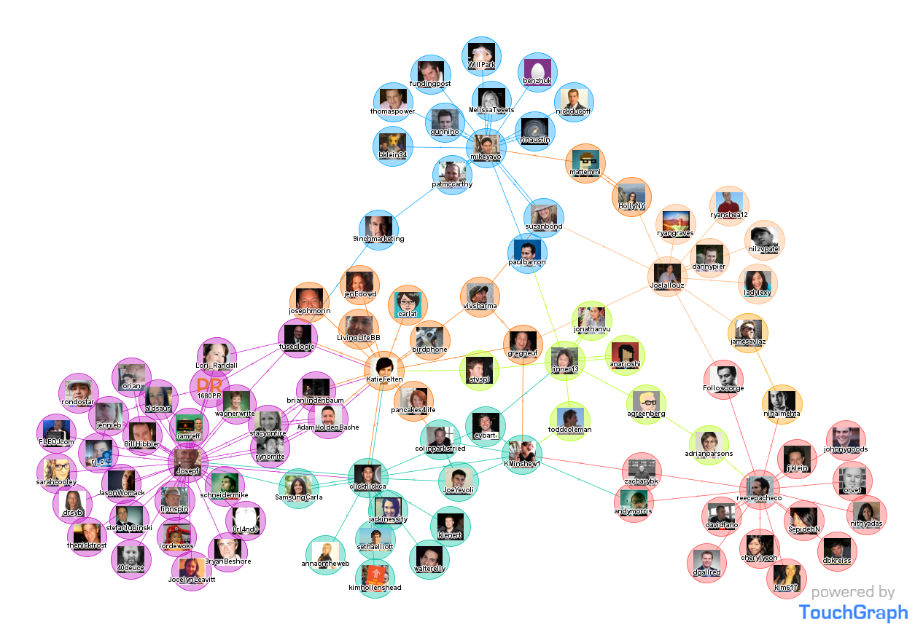
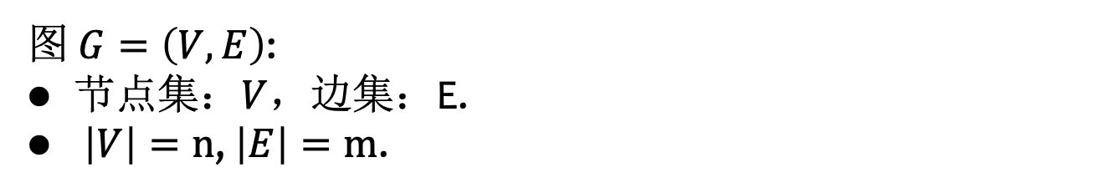
Graph 图结构
图 $G=\left(V,E\right)$:
节点集：$V$，边集：E.
$\left|V\right|=n$, $\left|E\right|=m$.
地理信息网络
论文引用网络
社交网络
Notes:
首先我们来回顾一下图结构的定义，图结构在我们的生活中随处可见，比如社交网络、论文引用网络、地理信息网络等，这些网络结构都可以抽象为由节点集和边集组成的图结构G。

Slide 3
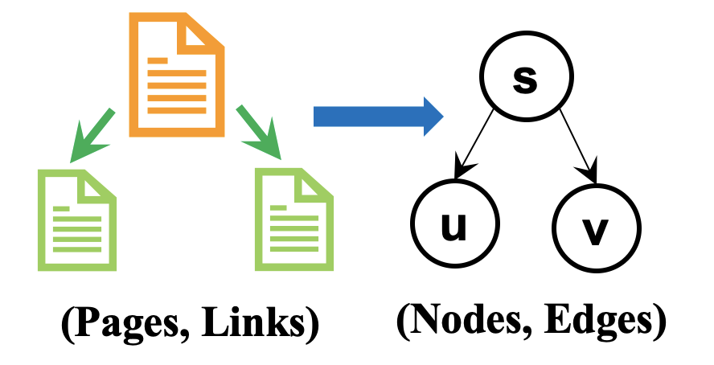

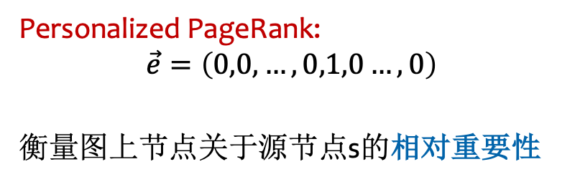


Personalized PageRank(PPR)
PageRank: 衡量网络上各网页的重要性
  被更多网页引用的网页，重要性越高
  被重要的网页引用的网页，重要性越高
PageRank定义式: $\vec{π}=\left(1−α\right)\vec{π}P+α∙\vec{e}$
  $\vec{π}$: PageRank向量. $\vec{e}$: 起始向量.
  $P$: 概率转移矩阵. $α$: 衰减系数.
PageRank: $\vec{e}=\left(\frac{1}{n},\frac{1}{n},…,\frac{1}{n}\right)$
衡量图上节点的全局重要性.
Personalized PageRank:
$$\vec{e}=\left(0,0, …,0,1,0…,0\right)$$
衡量图上节点关于源节点s的相对重要性
第s项为1
Notes:
Personalized PageRank就是图结构下关于节点邻近度的一种衡量方式。大家可能对Personalized PageRank感到陌生，但是很可能听说过PageRank，它是由谷歌的两位创始人提出的一种衡量web网络上网页重要性的方法。其定义的核心思想为：如果一个网页被很多网页或者重要的网页所引用，则其重要性较高。如果我们将一个web网络抽象为图结构，则基于这一思想，我们可以抽象得到一个迭代形式的定义式。在这一定义式中，pi表示pagerank向量，e为起始向量，P为概率转移矩阵，alpha为衰减系数。在每次迭代中，各节点的新的pagerank值可以由其邻居节点在上一轮的pagerank值融合得到，另外，每次迭代中，还会有alpha的概率变为初始值。由于pagerank希望衡量网络上各网页的全局重要性，即web网络对应的图结构上，各节点的全局重要性，因此pagerank计算时，其初始向量e的各维度均为1/n，表示在一开始图上各节点的全局重要性相同。Personalized PageRank(或者简称PPR)其实是PageRank的一种特殊形式，它希望衡量图上各节点关于给定源节点s的相对重要性，因此PPR的迭代定义式基本与PageRank相同，只有初始向量e设置为一个只有第s项为1，其它项均为0的one hot向量

Slide 4













PPR 随机游走表示
10
9
$$α$$
12
2
$$1−α$$
$$1−α$$
$$1−α$$
$$1−α$$
$$α$$
$$1−α$$
8
1
3
11
$$1−α$$
$$α$$
$$1−α$$
$$1−α$$
4
$$1−α$$
$$1−α$$
$$α$$
$$1−α$$
$$1−α$$
6
$α$-衰减随机游走:
5
停止在当前节点, w.p. $α$
走向随机选择的一个出邻居, w.p. $1−α$
7
PPR $π(s,t)$=Pr{从 $s$ 出发的$α$-衰减随机游走停止在 $t$ }
Notes:
除了PPR定义式中给出的迭代思路，我们还可以从概率的角度理解PPR的含义，（点击）事实上，节点t关于节点s的PPR pi(s,t)等于从节点s出发的alpha衰减随机游走停止在节点t的概率。这里，alpha衰减随机游走是一种特殊的随机游走，在游走的每一步，都以alpha的概率停止在当前节点，以1-alpha的概率随机游走一个出邻居。

Slide 5


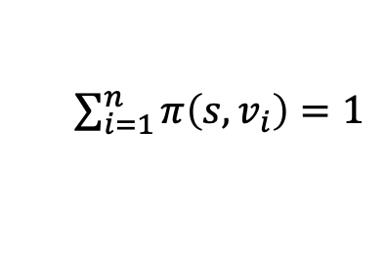



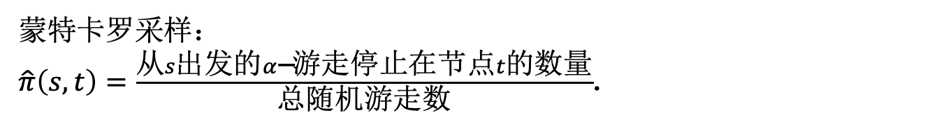


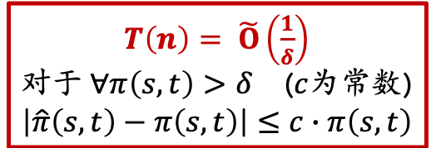



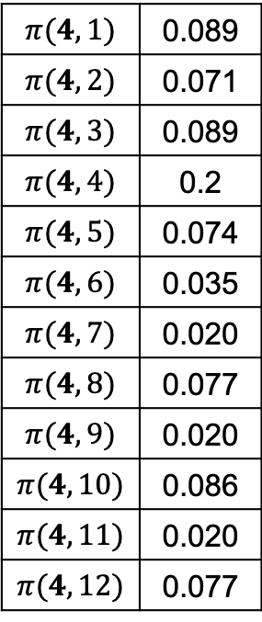


单源 PPR 计算
10
9
$$α$$
12
($α=0.2$)
2
$$1−α$$
单源 PPR
$$1−α$$
$$1−α$$
$$1−α$$
$$α$$
$$1−α$$
8
$π(4,1)$ | 0.089
$π(4,2)$ | 0.071
$π(4,3)$ | 0.089
$π(4,4)$ | 0.2
$π(4,5)$ | 0.074
$π(4,6)$ | 0.035
$π(4,7)$ | 0.020
$π(4,8)$ | 0.077
$π(4,9)$ | 0.020
$π(4,10)$ | 0.086
$π(4,11)$ | 0.020
$π(4,12)$ | 0.077
1
3
11
$$1−α$$
$$α$$
$$1−α$$
$$1−α$$
4
$$1−α$$
$$1−α$$
$$α$$
$$1−α$$
$$1−α$$
6
$\sum_{i=1}^{n}{π\left(s,v_{i}\right)=1}$
5
$T\left(n\right)= \tilde{Ο}\left(\frac{1}{δ}\right)$
对于 $∀π\left(s,t\right)>δ$ ($c$为常数)
$$\left|\hat{π}\left(s,t\right)−π\left(s,t\right)\right|≤c∙π\left(s,t\right)$$
最优
7
蒙特卡罗采样：
$\hat{π}\left(s,t\right)=\frac{从s出发的α\text{−}\text{游走}停止在节点t的数量}{总随机游走数}$.
Notes:
单源PPR计算是PPR计算的一种类型。给定图上某一节点作为源节点，我们需要返回图上所有节点关于源节点的PPR值。借助PPR的概率含义，我们可以很方便地使用蒙特卡罗采样的方式完成单源PPR的估计，即对于节点t关于节点s的PPR估计值，我们可以从节点s出发产生大量的alpha衰减游走，用这些游走中停止在节点t的数量占总随机游走数的比例，作为节点t关于节点s的PPR估计。如果我们想在常数相对误差下，估计图上所有大于delta的PPR值，则蒙特卡罗采样的方法可以在1/delta的时间内完成。注意到图上各节点关于源节点s的单源PPR之和正好是1，根据鸽笼远离，图上PPR超过delta的节点数量不会超过1/delta。因此，1/delta是单源PPR计算问题的一个理论下界，而蒙特卡罗采样便可以达到这一下界。

Slide 6
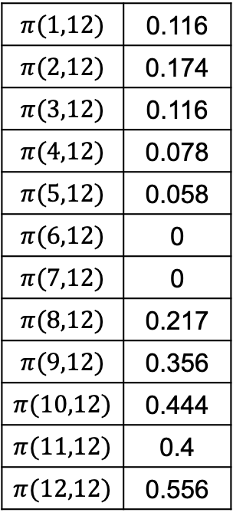

单宿 PPR 计算
9
10
12
t
2
8
($α=0.2$)
1
单宿 PPR
3
11
$π(1,12)$ | 0.116
$π(2,12)$ | 0.174
$π(3,12)$ | 0.116
$π(4,12)$ | 0.078
$π(5,12)$ | 0.058
$π(6,12)$ | 0
$π(7,12)$ | 0
$π(8,12)$ | 0.217
$π(9,12)$ | 0.356
$π(10,12)$ | 0.444
$π(11,12)$ | 0.4
$π(12,12)$ | 0.556
4
6
5
7
单宿PPR: 给定宿节点$t$，返回图上所有节点与宿节点的PPR
蒙特卡罗采样不适用于单宿PPR查询问题
Notes:
但是，如果我们考虑单宿PPR的计算，事情就会变得复杂一些。单宿PPR指的是，给定图上某一节点作为宿节点，我们需要返回宿节点关于图上所有节点的PPR值，则蒙特卡罗采样无法用于计算单宿PPR，因为我们没有办法进行逆向的随机游走。

Slide 7

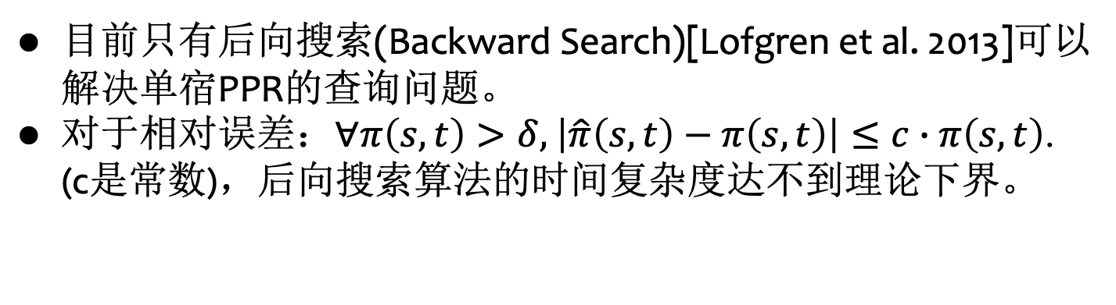
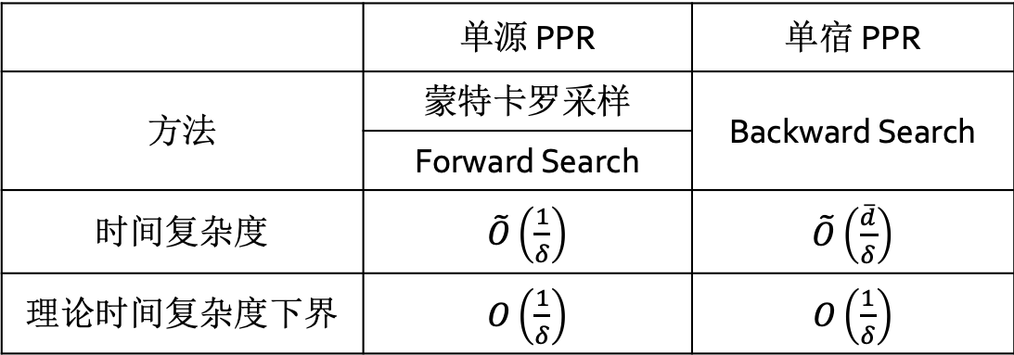

单宿 PPR 计算
目前只有后向搜索(Backward Search)[Lofgren et al. 2013]可以解决单宿PPR的查询问题。
对于相对误差：$∀π\left(s,t\right)>δ$, $\left|\hat{π}\left(s,t\right)−π\left(s,t\right)\right|≤c∙π\left(s,t\right)$. (c是常数)，后向搜索算法的时间复杂度达不到理论下界。
 | 单源 PPR | 单宿 PPR
方法 | 蒙特卡罗采样 | Backward Search
 | Forward Search
时间复杂度 | $\tilde{Ο}\left(\frac{1}{δ}\right)$ | $\tilde{Ο}\left(\frac{\overline{d}}{δ}\right)$
理论时间复杂度下界 | $Ο\left(\frac{1}{δ}\right)$ | $Ο\left(\frac{1}{δ}\right)$
$Ο\left(\overline{d}\right)$ 的理论差距
是否可以消除单宿PPR计算中Backward Search计算时间复杂度与理论下界间$Ο\left(\overline{d}\right)$ 的理论差距？
Notes:
事实上，对于单宿PPR的计算问题，只有power method和backward search两种方法可以完成，power method较慢，因此从时间复杂度的角度考虑，backward search是目前针对单宿PPR计算问题的所有可行算法中，时间复杂度最小的，处于d/delta级别。这里d表示图结构的平均度。但是，单宿PPR计算问题的理论时间复杂度下界是1/delta。因此，backward search的时间度离最优还有平均度d界别的一个系数差距。是否可以提出一个改进算法，来消除与理论下界见的O(d)差距，是一个等待被解决的问题。

Slide 8
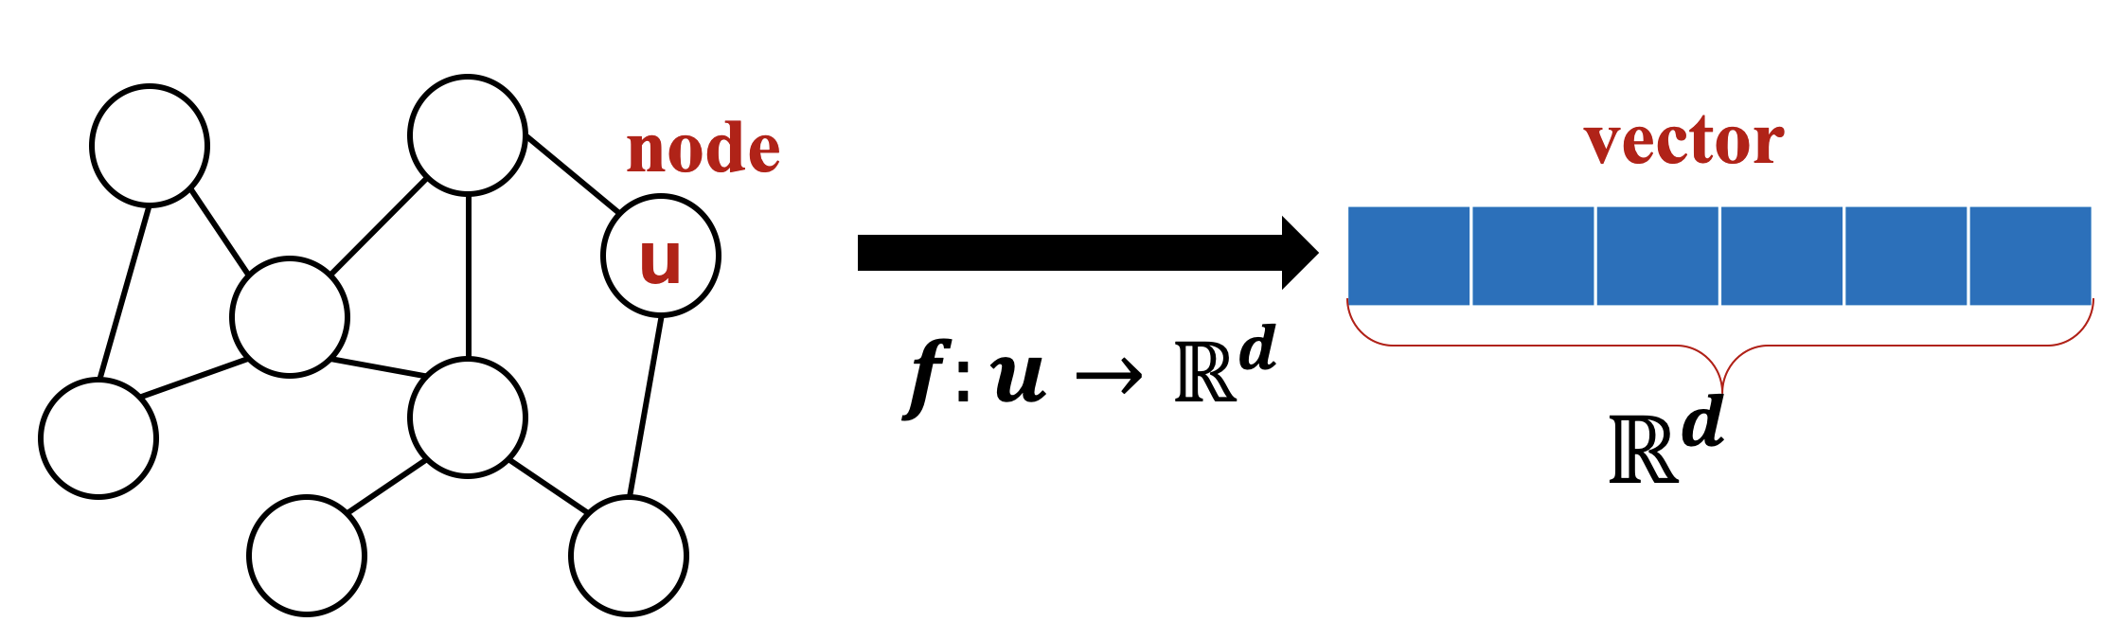
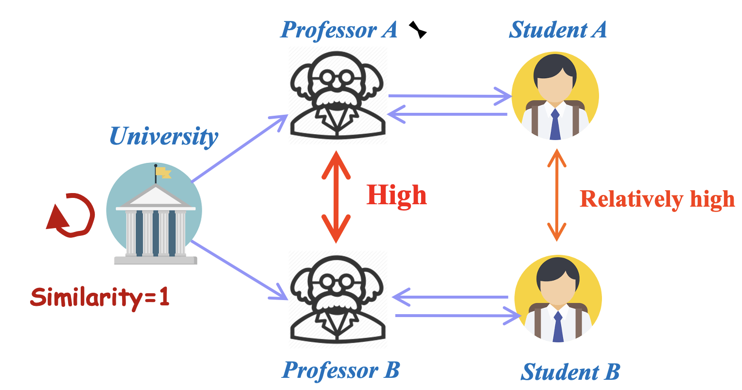
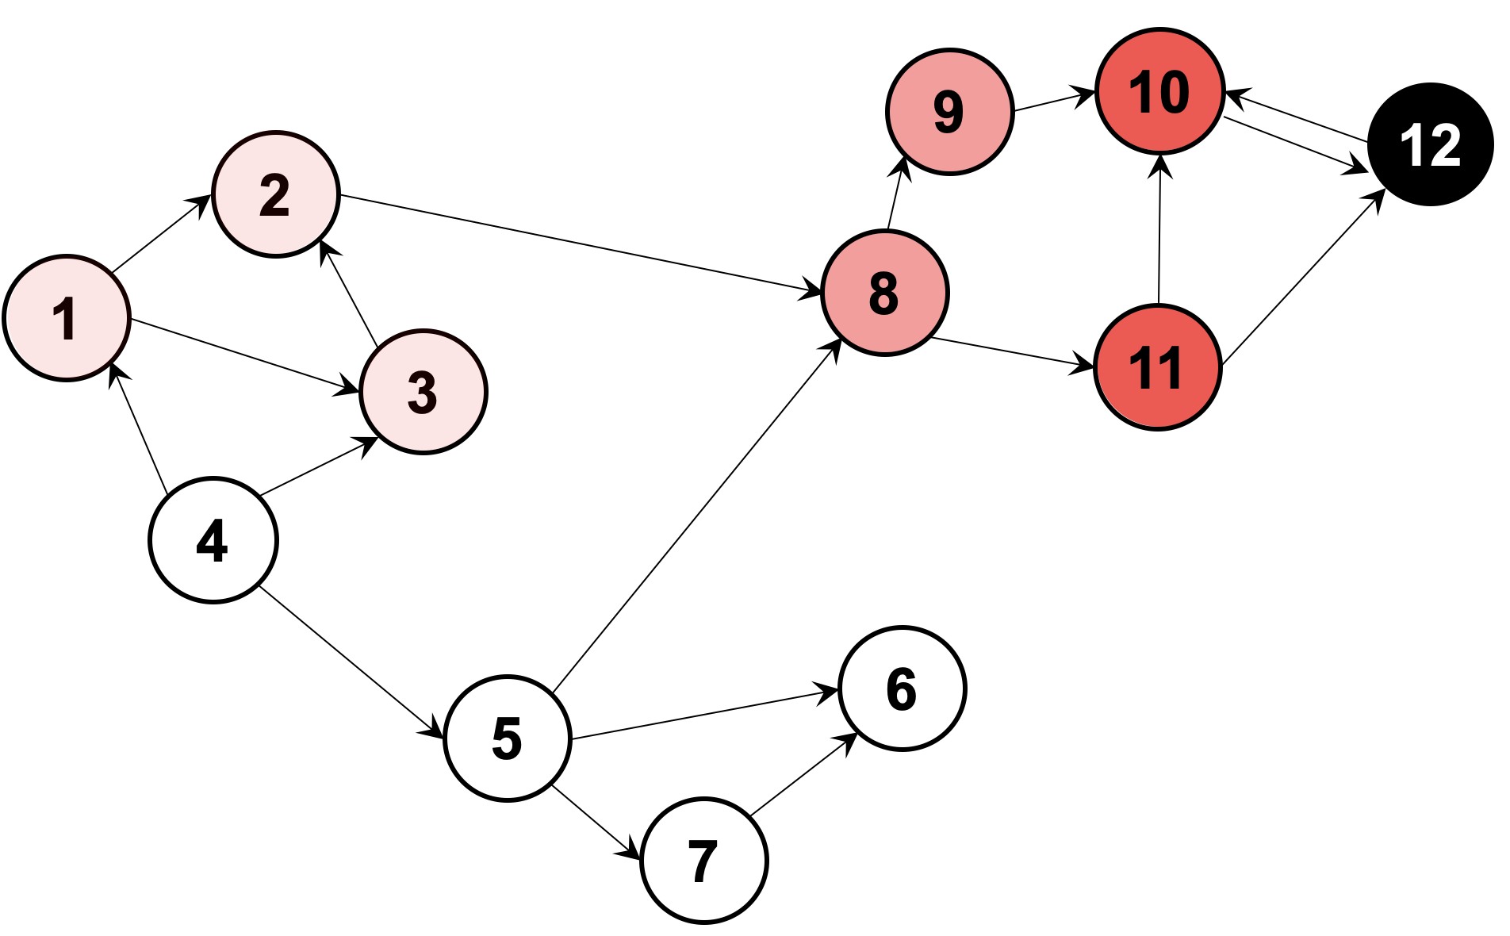
单宿 PPR 相关应用
频繁命中节点查询(PPR heavy hitters) [Wang et al., SIGMOD’18]
SimRank相似度计算 [Wei et al., SIGMOD’19]
图嵌入(graph embedding)和图神经网络(GNN) …
Notes:
其实，单宿PPR的计算可以被应用到很多领域，PPR heavy hitters的查询、SimRank相似度的计算、图嵌入和图神经网络的计算等。在这里我们重点介绍一下在图嵌入和图神经网络中的应用。

Slide 9
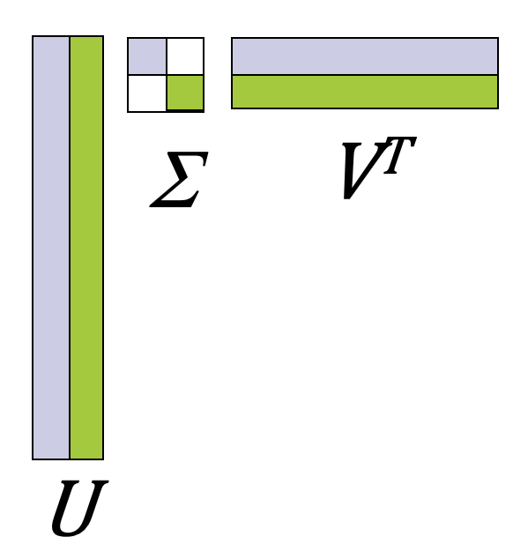
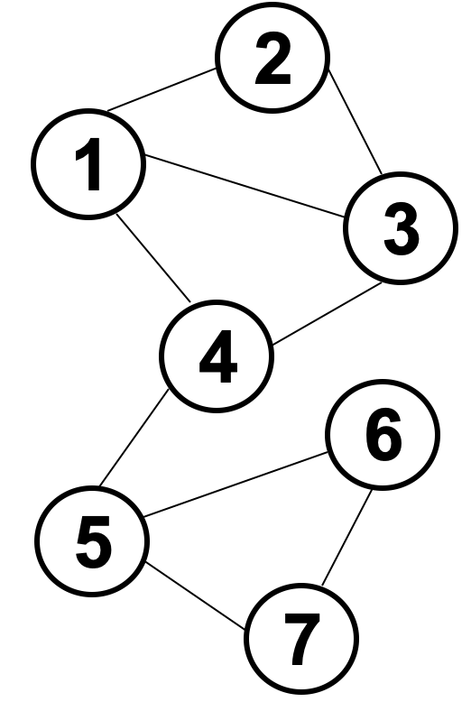
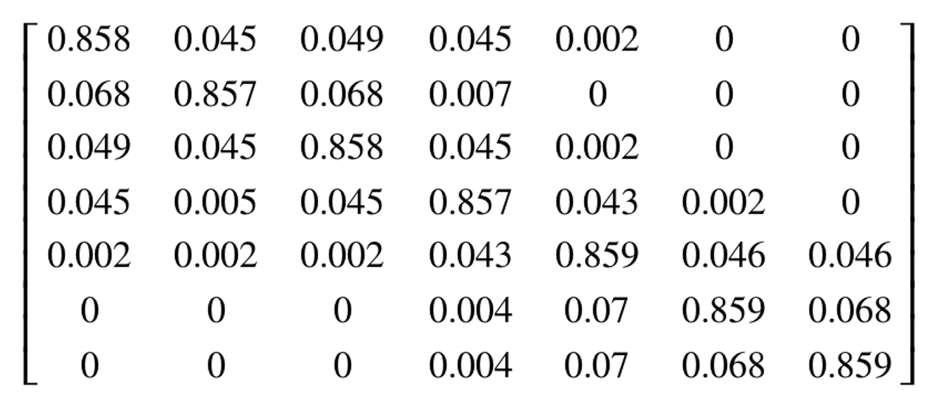

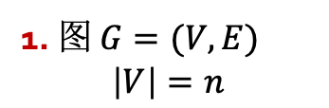






单宿PPR应用：图嵌入(graph embedding)
很多图嵌入算法基于矩阵分解得到图上各节点的向量表示：
给定图$G$, 计算图$G$的PPR矩阵 [e.g. HOPE, KDD’16] 或PPR矩阵的相关变形 [e.g. STRAP, KDD’19].
借助矩阵分解得到图上各节点的向量表示
PPR 矩阵
将图上各节点看作源节点，运行n次单源PPR的计算
将图上各节点看作宿节点，运行n次单宿PPR的计算
考虑绝对误差(additive error) 时更优
$$ℝ^{d}$$
$v_{1}$:
矩阵分解
$v_{2}$:
$v_{3}$:
…
$v_{n}$:
1. 图 $G=(V,E)$
$$\left|V\right|=n$$
2. PPR 矩阵或其变形
3. 各节点向量表示
Notes:
我们知道，图嵌入问题是想对图结构上的各个节点计算一个向量表示，并且希望这一表示可以很好的维护对应的节点信息。为了达到这一目的，有很多图嵌入算法选择通过矩阵分解，来得到节点的表示向量。具体是这样操作的：首先，这些算法会计算图结构的PPR矩阵，即图上所有节点对之间的PPR，或者PPR矩阵的一些变形，之后再使用矩阵分解的技术对PPR矩阵进行分解，最终得到各节点的向量表示。为了计算PPR矩阵，我们可以将图上各个节点分别看作源节点，进行n次单源PPR的计算；也可以将图上各个节点看作宿节点，进行n次单宿PPR的计算。但是，当我们使用绝对误差约束PPR矩阵的计算质量时，单宿PPR计算的效率更高，在相同时间内估计误差更小。因此，大多数算法选择进行n次单宿PPR的计算来得到PPR矩阵。因此，对单宿PPR计算效率的优化可以同时提高图嵌入问题的运行效率。

Slide 10
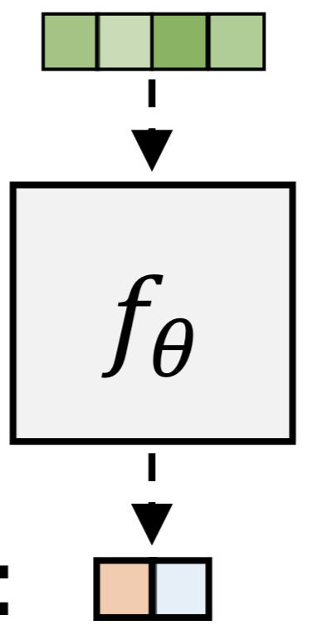
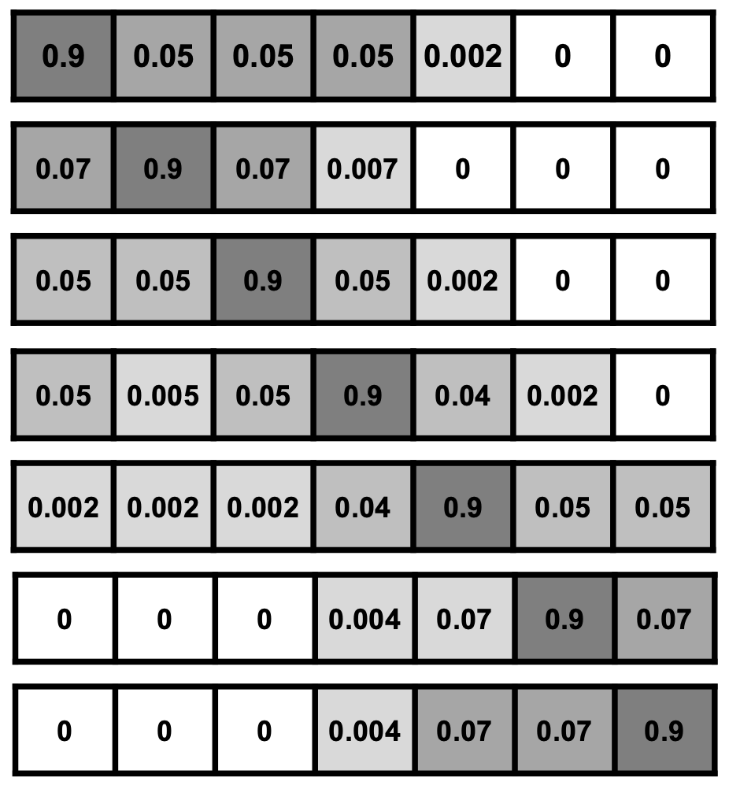
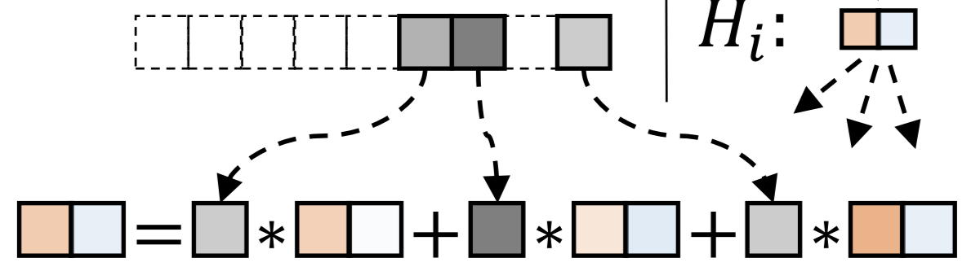








单宿PPR应用：图神经网络(GNN)
很多GNN方法采取消息传递机制进行各节点的表示训练
每个节点将自身的特征信息传递给邻居节点
聚合邻居节点的特征信息得到对应的节点表示
PPRGo[KDD’20]: 使用 PPR 矩阵传递、聚合各节点的特征信息。
$x_{i}$:
节点$v_{i}$的特征向量
训练函数
$H_{i}$:
节点$v_{i}$的初始预测信息
节点$v_{i}$对应的PPR向量
$z_{i}$:
1. 图 $G=(V,E)$
2. PPR 矩阵
节点$v_{i}$的最终预测结果
3. 训练过程: 特征信息的传递和聚合
Notes:
类似地，在图神经网络中，很多算法会利用PPR矩阵进行特征的传递和聚合，进而完成各节点的分类预测。例如，在发表于KDD2020的工作PPRGo中，它就将PPR值作为节点特征信息聚合的权重，最终得到各节点在该权重聚合下的预测结果。因此，PPR矩阵的高效计算同样会影响到GNN问题的运行时间。

Slide 11
How?
Notes:
因此，关注单宿PPR的计算问题，降低其对应的计算复杂度是有意义且影响广泛的。那么我们究竟如何优化后向搜索算法的时间复杂度，消除其与理论下界间的O(d)差距呢？

Slide 12

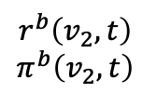
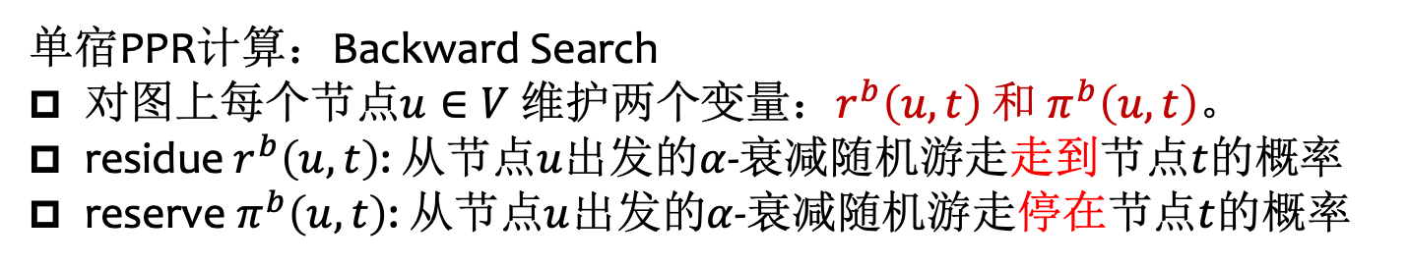


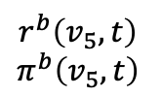

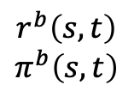

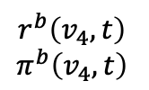
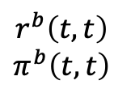


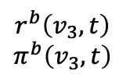
Backward Search [Lofgren et al. 2013]
单宿PPR计算：Backward Search
对图上每个节点$u∈V$ 维护两个变量：$r^{b}\left(u,t\right)$ 和 $π^{b}\left(u,t\right)$。
residue $r^{b}\left(u,t\right)$: 从节点$u$出发的$α$-衰减随机游走走到节点$t$的概率
reserve $π^{b}\left(u,t\right)$: 从节点$u$出发的$α$-衰减随机游走停在节点$t$的概率
$$r^{b}\left(v_{1},t\right)$$
$$π^{b}\left(v_{1},t\right)$$
$$v_{1}$$
$$r^{b}\left(v_{2},t\right)$$
$$π^{b}\left(v_{2},t\right)$$
$$v_{2}$$
$$r^{b}\left(t,t\right)$$
$$π^{b}\left(t,t\right)$$
$$s$$
$$r^{b}\left(v_{3},t\right)$$
$$π^{b}\left(v_{3},t\right)$$
$$v_{3}$$
t
$$r^{b}\left(s,t\right)$$
$$π^{b}\left(s,t\right)$$
$$r^{b}\left(v_{4},t\right)$$
$$π^{b}\left(v_{4},t\right)$$
$$v_{4}$$
$$r^{b}\left(v_{5},t\right)$$
$$π^{b}\left(v_{5},t\right)$$
$$v_{5}$$
Notes:
首先，我们先来回顾一下后向搜索backward search算法的运行过程，再具体介绍我们提出的新方法RBS的优势和具体运行思路。
对于传统的后向搜索算法，其对图上每个节点u都会维护两个变量residue r(u,t)和reserve pi(u,t)。residue r(u,t)表示从节点u出发的alpha游走走到节点t的概率，而reserve pi(u,t)表示从节点u出发的alpha游走停止在节点t的概率。

Slide 13
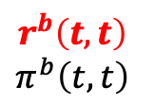
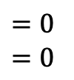
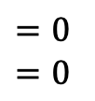
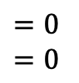
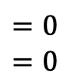
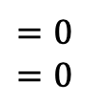
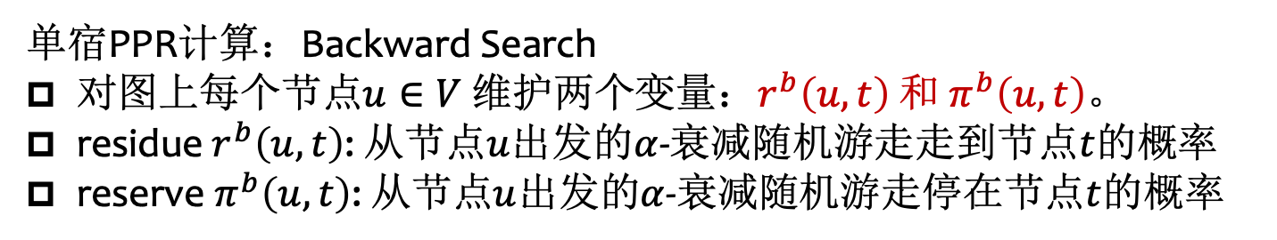
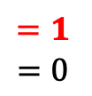
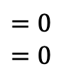
Backward Search [Lofgren et al. 2013]
单宿PPR计算：Backward Search
对图上每个节点$u∈V$ 维护两个变量：$r^{b}\left(u,t\right)$ 和 $π^{b}\left(u,t\right)$。
residue $r^{b}\left(u,t\right)$: 从节点$u$出发的$α$-衰减随机游走走到节点$t$的概率
reserve $π^{b}\left(u,t\right)$: 从节点$u$出发的$α$-衰减随机游走停在节点$t$的概率
初始化
$$r^{b}\left(v_{1},t\right)$$
$$π^{b}\left(v_{1},t\right)$$
$$=0$$
$$=0$$
$$v_{1}$$
$$r^{b}\left(v_{2},t\right)$$
$$π^{b}\left(v_{2},t\right)$$
$$=0$$
$$=0$$
$$v_{2}$$
$$r^{b}\left(t,t\right)$$
$$π^{b}\left(t,t\right)$$
$$=1$$
$$=0$$
$$s$$
$$r^{b}\left(v_{3},t\right)$$
$$π^{b}\left(v_{3},t\right)$$
$$=0$$
$$=0$$
$$v_{3}$$
t
$$r^{b}\left(s,t\right)$$
$$π^{b}\left(s,t\right)$$
$$=0$$
$$=0$$
$$r^{b}\left(v_{4},t\right)$$
$$π^{b}\left(v_{4},t\right)$$
$$=0$$
$$=0$$
$$v_{4}$$
$$r^{b}\left(v_{5},t\right)$$
$$π^{b}\left(v_{5},t\right)$$
$$=0$$
$$=0$$
$$v_{5}$$
Notes:
开始时，backward search会将图上所有节点的residue和reserve都置为0，除了宿节点t自身的residue r(t,t)=1

Slide 14
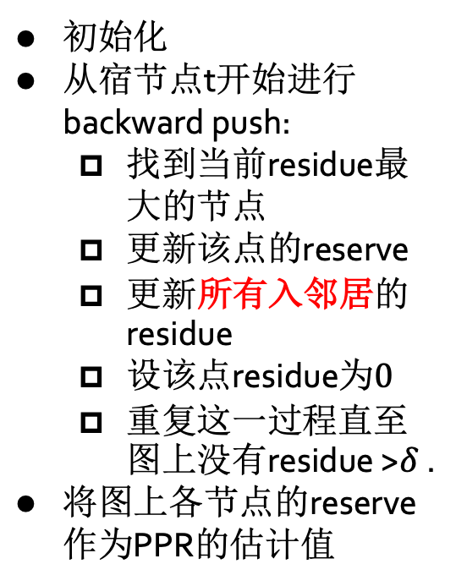
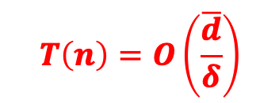

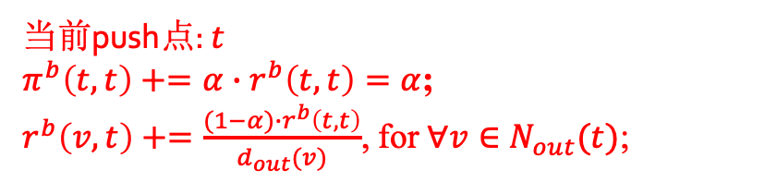








Backward Search [Lofgren et al. 2013]
$$T\left(n\right)=Ο\left(\frac{\overline{d}}{δ}\right)$$
单宿PPR计算：Backward Search
对图上每个节点$u∈V$ 维护两个变量：$r^{b}\left(u,t\right)$ 和 $π^{b}\left(u,t\right)$。
residue $r^{b}\left(u,t\right)$: 从节点$u$出发的$α$-衰减随机游走走到节点$t$的概率
reserve $π^{b}\left(u,t\right)$: 从节点$u$出发的$α$-衰减随机游走停在节点$t$的概率
初始化
从宿节点t开始进行backward push:
  找到当前residue最大的节点
  更新该点的reserve
  更新所有入邻居的residue
  设该点residue为$0$
  重复这一过程直至图上没有residue >$δ$ .
将图上各节点的reserve作为PPR的估计值
$=\frac{1−α}{1}$
$$r^{b}\left(v_{1},t\right)$$
$$π^{b}\left(v_{1},t\right)$$
$$=0$$
$$=0$$
$$v_{1}$$
$=\frac{1−α}{2}$
$$r^{b}\left(v_{2},t\right)$$
$$π^{b}\left(v_{2},t\right)$$
$$=0$$
$$=0$$
$$v_{2}$$
$$r^{b}\left(t,t\right)$$
$$π^{b}\left(t,t\right)$$
$$=1$$
$$=0$$
$$=α$$
$$=0$$
$$s$$
$=\frac{1−α}{3}$
$$r^{b}\left(v_{3},t\right)$$
$$π^{b}\left(v_{3},t\right)$$
$$=0$$
$$=0$$
$$v_{3}$$
t
$$r^{b}\left(s,t\right)$$
$$π^{b}\left(s,t\right)$$
$$=0$$
$$=0$$
$=\frac{1−α}{4}$
$$r^{b}\left(v_{4},t\right)$$
$$π^{b}\left(v_{4},t\right)$$
$$=0$$
$$=0$$
$$v_{4}$$
$=\frac{1−α}{5}$
$$r^{b}\left(v_{5},t\right)$$
$$π^{b}\left(v_{5},t\right)$$
$$=0$$
$$=0$$
$$v_{5}$$
当前push点: $t$
$π^{b}\left(t,t\right)+=α∙r^{b}\left(t,t\right)=α$;
$r^{b}\left(v,t\right)+=\frac{(1−α)∙r^{b}\left(t,t\right)}{d_{out}(v)}$, for $∀v∈N_{out}(t)$;
Notes:
在backward search的运行过程中，每次都先选出当前图上residue最大的节点，比如在现在的例子中宿节点t的residue r(t,t)是所有residue中最大的，因此我们选出节点t。每次都先更新选出的点的reserve为residue的alpha倍，同时将residue剩下的(1-alpha)倍分给所有入邻居。具体来说，在这个例子中，我们选出了节点t，则对节点t的每个入邻居的residue，都增加(1-alpha)*r(t,t)/出度，这正好等于一步随机游走从节点v走到节点t的概率。最后我们设选出的点的residue为0。重复上述过程直至图上没有residue>delta的点。最后返回图上各节点的reserve作为PPR的估计值。
在这一过程中，因为每一次backward push，都需要更新所有入邻居的residue。因此在时间复杂度中肯定会有一个d的系数，这里d表示图结构的平均度。

Slide 15



























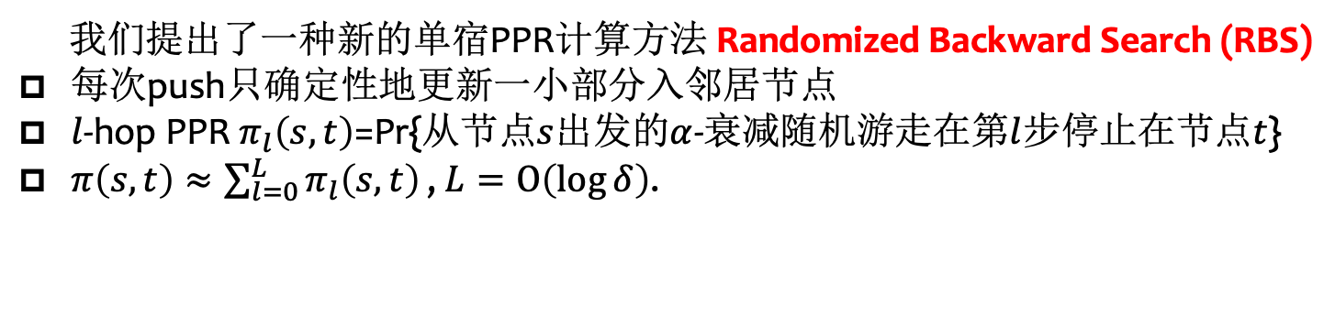
Ours: Randomized Backward Search
我们提出了一种新的单宿PPR计算方法 Randomized Backward Search (RBS)
每次push只确定性地更新一小部分入邻居节点
$l$-hop PPR $π_{l}\left(s,t\right)$=Pr{从节点$s$出发的$α$-衰减随机游走在第$l$步停止在节点$t$}
$π\left(s,t\right)≈\sum_{l=0}^{L}{π_{l}\left(s,t\right)}\text{, }L=Ο\left(\log{δ}\right)\text{.}$
$π_{l}\left(v_{1},t\right)$
$$=0$$
$$v_{1}$$
初始化
$∀l$ $∈[0,L]$
$π_{L}\left(t,t\right)$
$$=0$$
$π_{l}\left(v_{2},t\right)$
$$=0$$
$$v_{2}$$
…
$∀l$ $∈[0,L]$
$π_{1}\left(t,t\right)$
$$=0$$
$π_{0}\left(t,t\right)$
$$=α$$
$$s$$
$$v_{3}$$
$π_{l}\left(v_{3},t\right)$
$$=0$$
t
$π_{0}\left(s,t\right)$
$$=0$$
$∀l$ $∈[0,L]$
$π_{1}\left(s,t\right)$
$$=0$$
…
$π_{l}\left(v_{4},t\right)$
$$=0$$
$$v_{4}$$
$π_{L}\left(s,t\right)$
$$=0$$
$∀l$ $∈[0,L]$
$π_{l}\left(v_{5},t\right)$
$$=0$$
$$v_{5}$$
$∀l$ $∈[0,L]$
Notes:
那么与backward search算法不同的是，我们提出了一种新的计算单宿PPR的算法，有效避免了时间复杂度中d系数的出现。其核心思想时，在每次backward push中，我们只residue增长较大的一小部分入邻居进行更新，从而节省时间。另外与backward search不同的是，我们引入了l-hop PPR的概率，pi_l(s,t)表示从节点s出发的alpha游走在第l步恰好停止在节点t的概率，因此最后节点t相对节点s的PPR pi(s,t)就等于所有层l-hop PPR的和，当然在实际计算中，我们只需要计算前L层的l-hop PPR，这里L是logdelta级别的，就可以满足误差要求。
具体的，在初始化的过程中，所有节点各层的l-hop PPR都被初始化为0，只有宿节点t在第0层的PPR值 pi_0(t,t)被设为alpha。

Slide 16









Ours: Randomized Backward Search
我们提出了一种新的单宿PPR计算方法 Randomized Backward Search (RBS)
每次push只确定性地更新一小部分入邻居节点
$l$-hop PPR $π_{l}\left(s,t\right)$=Pr{从节点$s$出发的$α$-衰减随机游走在第$l$步停止在节点$t$}
$π\left(s,t\right)≈\sum_{l=0}^{L}{π_{l}\left(s,t\right)}\text{, }L=Ο\left(\log{δ}\right)\text{.}$
$π_{0}\left(v_{1},t\right)$
$$v_{1}$$
$π_{l}\left(v_{1},t\right)$
$$=0$$
$$=0$$
初始化
运行RBS计算前$L$层的PPR
在每一层运行时:
$∀l$ $∈[0,L]$
$π_{L}\left(t,t\right)$
$$=0$$
$π_{0}\left(v_{2},t\right)$
$$v_{2}$$
…
$π_{l}\left(v_{2},t\right)$
$$=0$$
$$=0$$
$π_{1}\left(t,t\right)$
$$=0$$
$∀l$ $∈[0,L]$
$π_{0}\left(t,t\right)$
$$=α$$
$$s$$
$$v_{3}$$
$π_{0}\left(v_{3},t\right)$
$π_{l}\left(v_{3},t\right)$
$$=0$$
$$=0$$
t
$π_{0}\left(s,t\right)$
$$=0$$
$∀l$ $∈[0,L]$
$π_{1}\left(s,t\right)$
$$=0$$
$π_{0}\left(v_{4},t\right)$
$$v_{4}$$
$π_{l}\left(v_{4},t\right)$
$$=0$$
…
$$=0$$
$π_{L}\left(s,t\right)$
$$=0$$
$∀l$ $∈[0,L]$
$π_{0}\left(v_{5},t\right)$
$$v_{5}$$
$π_{l}\left(v_{5},t\right)$
$$=0$$
$$=0$$
$∀l$ $∈[0,L]$
Notes:
我们重复运行RBS L次，计算前L层所有节点的PPR。在每一层运行时，

Slide 17















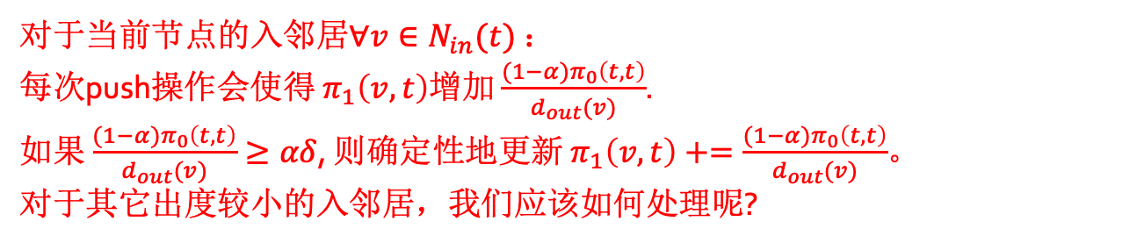

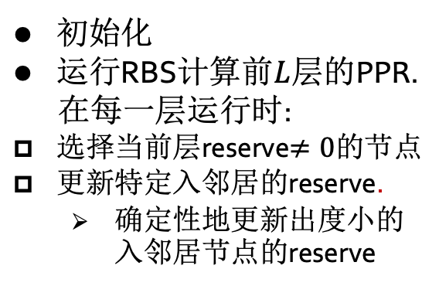








Ours: Randomized Backward Search
我们提出了一种新的单宿PPR计算方法 Randomized Backward Search (RBS)
每次push只确定性地更新一小部分入邻居节点
$l$-hop PPR $π_{l}\left(s,t\right)$=Pr{从节点$s$出发的$α$-衰减随机游走在第$l$步停止在节点$t$}
$π\left(s,t\right)≈\sum_{l=0}^{L}{π_{l}\left(s,t\right)}\text{, }L=Ο\left(\log{δ}\right)\text{.}$
$v_{3}:\frac{(1−α)π_{0}\left(t,t\right)}{3}<αδ$
$v_{2}:\frac{(1−α)π_{0}\left(t,t\right)}{2}≥αδ$
$π_{0}\left(v_{1},t\right)$
$$=0$$
$$v_{1}$$
$v_{1}:\frac{(1−α)π_{0}\left(t,t\right)}{1}≥$𝜶𝛿
初始化
运行RBS计算前$L$层的PPR.
在每一层运行时:
选择当前层reserve$≠0$的节点
更新特定入邻居的reserve.
  确定性地更新出度小的入邻居节点的reserve
$π_{1}\left(v_{1},t\right)$
$=\frac{(1−α)α}{1}$
$π_{0}\left(v_{2},t\right)$
$$=0$$
$$v_{2}$$
$π_{1}\left(v_{2},t\right)$
$=\frac{(1−α)α}{2}$
$π_{0}\left(t,t\right)$
$$=α$$
$$s$$
$$v_{3}$$
$π_{0}\left(v_{3},t\right)$
$$=0$$
t
$π_{0}\left(s,t\right)$
$$=0$$
$π_{0}\left(v_{4},t\right)$
$$=0$$
$$v_{4}$$
对于当前节点的入邻居$∀v∈N_{in}(t)$ ：
每次push操作会使得 $π_{1}\left(v,t\right)$增加 $\frac{(1−α)π_{0}\left(t,t\right)}{d_{out}(v)}$.
如果 $\frac{(1−α)π_{0}\left(t,t\right)}{d_{out}(v)}≥αδ$, 则确定性地更新 $π_{1}\left(v,t\right)+=\frac{(1−α)π_{0}\left(t,t\right)}{d_{out}(v)}$。
对于其它出度较小的入邻居，我们应该如何处理呢?
$π_{0}\left(v_{5},t\right)$
$$=0$$
$$v_{5}$$
Notes:
我们选出当前层reserve不等于0的节点,比如这里我们选出节点t，对节点t那些residue增长较大的入邻居，正常进行residue的更新。与backward search类似，每次push操作都将residue增长(1-alpha)倍的pi(t,t)/dout(v)。注意到增长量和入邻居的出度成反比，出度越小的入邻居residue增长量越大，因此在这个例子中，节点v1、v2的residue增长较大，超过了alpha*delta，因此我们确定性地更新节点v1、v2的residue。那么对于其他入邻居节点，其residue增长幅度没有超过alpha delta，我们应该如何处理呢？我们可不可以直接不管这些节点，进行下一次push操作呢。答案是否定的。

Slide 18
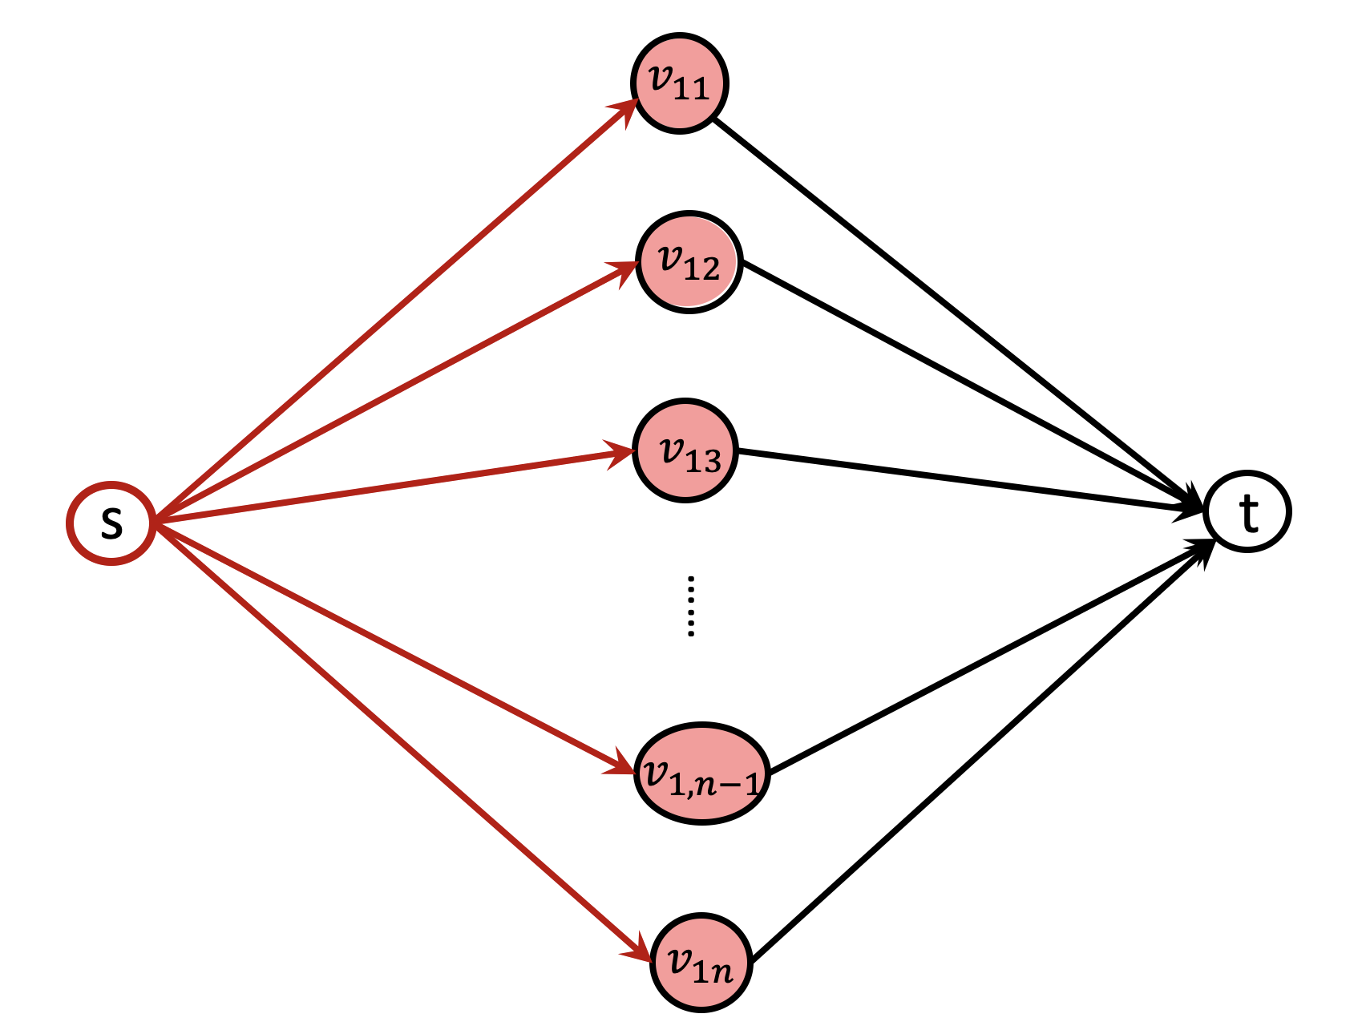
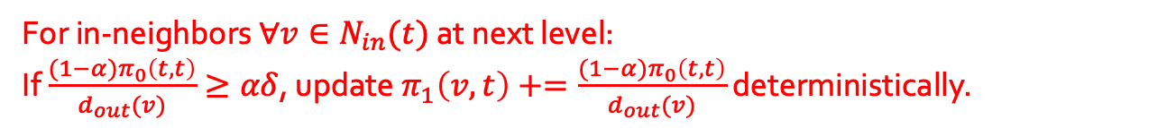




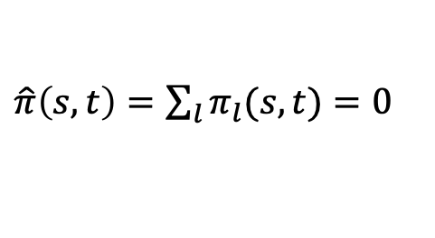

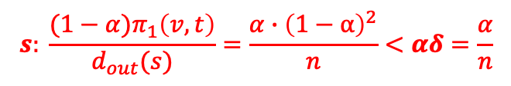




Ours: Randomized Backward Search
$π_{1}\left(v,t\right)=α∙\left(1−α\right)$
假设相对误差阈值 $δ=\frac{1}{n}$ :
$$s: \frac{(1−α)π_{1}\left(v,t\right)}{d_{out}(s)}=\frac{{α∙\left(1−α\right)}^{2}}{n}<αδ=\frac{α}{n}$$
$$d_{out}\left(s\right)=n$$
$$π_{0}\left(t,t\right)=α$$
$$π_{1}\left(s,t\right)=0$$
$$π_{0}\left(s,t\right)=0$$
$π_{2}\left(s,t\right)=0$
$\hat{π}\left(s,t\right)=\sum_{l}{π_{l}(s,t)}=0$
$$π\left(s,t\right)={α∙\left(1−α\right)}^{2}$$
对于当前节点的入邻居$∀v∈N_{in}(t)$：
如果 $\frac{(1−α)π_{0}\left(t,t\right)}{d_{out}(v)}≥αδ$, 则确定性地更新 $π_{1}\left(v,t\right)+=\frac{(1−α)π_{0}\left(t,t\right)}{d_{out}(v)}$。
如果只是简单地舍去其它入度较小的节点，则可能会造成较大误差
Notes:
比如在这个例子中，宿节点t有n个入邻居,每个入邻居的出度都是1,因此push操作会使得节点v11到v12的reserve都增加alpha*(1-alpha),再继续往下一层push，节点s的出度为n，因此从任意节点v1i push到节点s，都不会让s的reserve增加太多，每次只能增加 alpha (1-alpha)^2/n，如果我们每次都放弃对节点s的reserve进行更新，则最后pi(s,t)会变成0。但是实际上pi(s,t)=alpha (1-alpha)^2。因此，简单地放弃对所有reserve增长较小的点进行更新，可能会引入较大误差。

Slide 19

Ours: Randomized Backward Search
我们提出了一种新的单宿PPR计算方法 Randomized Backward Search (RBS)
每次push只确定性地更新一小部分入邻居节点
$l$-hop PPR $π_{l}\left(s,t\right)$=Pr{从节点$s$出发的$α$-衰减随机游走在第$l$步停止在节点$t$}
$π\left(s,t\right)≈\sum_{l=0}^{L}{π_{l}\left(s,t\right)}\text{, }L=Ο\left(\log{δ}\right)\text{.}$
$π_{0}\left(v_{1},t\right)$
$$=0$$
$$v_{1}$$
初始化
运行RBS计算前$L$层的PPR.
在每一层运行时:
选择当前层reserve$≠0$的节点
更新特定入邻居的reserve.
  确定性地更新出度小的入邻居节点的reserve
$π_{1}\left(v_{1},t\right)$
$=\frac{(1−α)α}{1}$
$π_{0}\left(v_{2},t\right)$
$$=0$$
$$v_{2}$$
$π_{1}\left(v_{2},t\right)$
$=\frac{(1−α)α}{2}$
$π_{0}\left(t,t\right)$
$$=α$$
$$s$$
$$v_{3}$$
$π_{0}\left(v_{3},t\right)$
$$=0$$
t
$π_{0}\left(s,t\right)$
$$=0$$
$π_{0}\left(v_{4},t\right)$
$$=0$$
$$v_{4}$$
$π_{0}\left(v_{5},t\right)$
$$=0$$
$$v_{5}$$
以 $\frac{1}{αδ}∙\frac{(1−α)π_{0}\left(t,t\right)}{d_{out}(v)}$ 的概率对入邻居进行采样，对采样到的入邻居节点的reserve增加$αδ$ 以保证无偏性(节点v reserve 的期望增加量仍为 $\frac{(1−α)π_{0}\left(t,t\right)}{d_{out}(v)}$ ).
Notes:
实际上，我们应该对剩下的节点进行采样，只更新采样到的节点的reserve，并且保证采样过程是无偏的就好。

Slide 20

Ours: Randomized Backward Search
我们提出了一种新的单宿PPR计算方法 Randomized Backward Search (RBS)
每次push只确定性地更新一小部分入邻居节点
$l$-hop PPR $π_{l}\left(s,t\right)$=Pr{从节点$s$出发的$α$-衰减随机游走在第$l$步停止在节点$t$}
$π\left(s,t\right)≈\sum_{l=0}^{L}{π_{l}\left(s,t\right)}\text{, }L=Ο\left(\log{δ}\right)\text{.}$
$π_{0}\left(v_{1},t\right)$
$$=0$$
$$v_{1}$$
初始化
运行RBS计算前$L$层的PPR.
在每一层运行时:
选择当前层reserve$≠0$的节点
更新特定入邻居的reserve.
  确定性地更新出度小的入邻居节点的reserve
$π_{1}\left(v_{1},t\right)$
$=\frac{(1−α)α}{1}$
$π_{0}\left(v_{2},t\right)$
$$=0$$
$$v_{2}$$
$π_{1}\left(v_{2},t\right)$
$=\frac{(1−α)α}{2}$
$π_{0}\left(t,t\right)$
$$=α$$
$$s$$
$$v_{3}$$
$π_{0}\left(v_{3},t\right)$
$$=0$$
t
$π_{0}\left(s,t\right)$
$$=0$$
$π_{0}\left(v_{4},t\right)$
$$=0$$
$$v_{4}$$
如何进行采样呢?
我们不能逐一判断各入邻居节点是否采样
因为这样仍然会消耗$O\left(\overline{d}\right)$的时间
对于每个push节点的所有入邻居，我们只产生一个随机数 $r∈\left[0,1\right]$，
更新所有满足$r<\frac{1}{αδ}∙\frac{\left(1−α\right)π_{0}\left(t,t\right)}{d_{out}\left(v\right)}$的节点
$π_{0}\left(v_{5},t\right)$
$$=0$$
$$v_{5}$$
Notes:
但是问题是，我们应该如何进行采样呢，我们可以对剩下的这些节点依次产生随机数，判断其是否被采样到吗？这样的话，我们同样需要查看所有的入邻居节点，仍然无法避免时间复杂度中d的系数。为了解决这个问题，我们对所有入邻居节点只产生一个随机数，并且将所有的入邻居按照其被采样到的概率从大到小排序，依次查看采样概率是否超过这一随机数，如果超过，就采样这一节点，否则，则停止对之后的节点进行查看，因为我们已经将节点按照采样概率排好序了，所以出现一个采样概率不超过随机数的节点，之后节点的采样概率肯定也不会超过这一随机数。

Slide 21

Ours: Randomized Backward Search
我们提出了一种新的单宿PPR计算方法 Randomized Backward Search (RBS)
每次push只确定性地更新一小部分入邻居节点
$l$-hop PPR $π_{l}\left(s,t\right)$=Pr{从节点$s$出发的$α$-衰减随机游走在第$l$步停止在节点$t$}
$π\left(s,t\right)≈\sum_{l=0}^{L}{π_{l}\left(s,t\right)}\text{, }L=Ο\left(\log{δ}\right)\text{.}$
$π_{0}\left(v_{1},t\right)$
$$=0$$
$$v_{1}$$
初始化
运行RBS计算前$L$层的PPR.
在每一层运行时:
选择当前层reserve$≠0$的节点
更新特定入邻居的reserve.
  确定性地更新出度小的入邻居节点的reserve
$π_{1}\left(v_{1},t\right)$
$=\frac{(1−α)α}{1}$
$π_{0}\left(v_{2},t\right)$
$$=0$$
$$v_{2}$$
$π_{1}\left(v_{2},t\right)$
$=\frac{(1−α)α}{2}$
$π_{0}\left(t,t\right)$
$$=α$$
$$s$$
$$v_{3}$$
$π_{0}\left(v_{3},t\right)$
$$=0$$
t
$π_{0}\left(s,t\right)$
$$=0$$
$π_{0}\left(v_{4},t\right)$
$$=0$$
$$v_{4}$$
$π_{0}\left(v_{5},t\right)$
$$=0$$
$$v_{5}$$
注意到 $\frac{1}{αδ}∙\frac{\left(1−α\right)π_{0}\left(t,t\right)}{d_{out}\left(v\right)}$ 与$d_{out}\left(v\right)$成反比，
因此我们可以提前将各节点的入邻居按照出度递增的顺序排序。
依次扫描所有入邻居节点，当 $r>\frac{1}{αδ}∙\frac{\left(1−α\right)π_{0}\left(t,t\right)}{d_{out}\left(v\right)}$不满足时停止扫描。
Notes:
那么具体应该怎么样对采样概率进行排序呢？注意到我们的采样概率是和节点的出度成反比的，因此我们在读图的过程中就将每个节点的入邻居按照其出度排序，这样就可以保证采样概率是由高到低递减的。

Slide 22




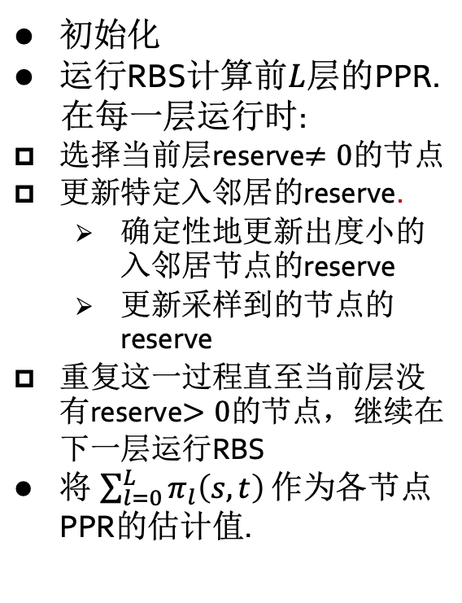

Ours: Randomized Backward Search
我们提出了一种新的单宿PPR计算方法 Randomized Backward Search (RBS)
每次push只确定性地更新一小部分入邻居节点
$l$-hop PPR $π_{l}\left(s,t\right)$=Pr{从节点$s$出发的$α$-衰减随机游走在第$l$步停止在节点$t$}
$π\left(s,t\right)≈\sum_{l=0}^{L}{π_{l}\left(s,t\right)}\text{, }L=Ο\left(\log{δ}\right)\text{.}$
$v_{3}:r≥\frac{1}{αδ}∙\frac{(1−α)π_{0}\left(t,t\right)}{3}$
$$v_{1}$$
$v_{4}:r≤\frac{1}{αδ}∙\frac{(1−α)π_{0}\left(t,t\right)}{4}$
$π_{0}\left(v_{1},t\right)$
$$=0$$
初始化
运行RBS计算前$L$层的PPR.
在每一层运行时:
选择当前层reserve$≠0$的节点
更新特定入邻居的reserve.
  确定性地更新出度小的入邻居节点的reserve
  更新采样到的节点的reserve
重复这一过程直至当前层没有reserve$>0$的节点，继续在下一层运行RBS
将 $\sum_{l=0}^{L}{π_{l}\left(s,t\right)}$ 作为各节点PPR的估计值.
$π_{1}\left(v_{1},t\right)$
$=\frac{(1−α)α}{1}$
Stop checking!
$π_{0}\left(v_{2},t\right)$
$$=0$$
$$v_{2}$$
$π_{1}\left(v_{2},t\right)$
$=\frac{(1−α)α}{2}$
$π_{0}\left(t,t\right)$
$$=α$$
$$s$$
$$v_{3}$$
$π_{0}\left(v_{3},t\right)$
$$=0$$
t
$π_{0}\left(s,t\right)$
$$=0$$
$π_{1}\left(v_{3},t\right)$
$=αδ$
$π_{0}\left(v_{4},t\right)$
$$=0$$
$$v_{4}$$
$π_{0}\left(v_{5},t\right)$
$$=0$$
$$v_{5}$$
依次扫描所有入邻居节点，
当 $r>\frac{1}{αδ}∙\frac{\left(1−α\right)π_{0}\left(t,t\right)}{d_{out}\left(v\right)}$不满足时停止扫描。
Notes:
在这个例子中，节点v3是剩下没有被更新的所有节点中出度最小的，所以我们首先判断v3是否被采样到，接着判断v4，v4不满足要求，则停止整个更新过程。重复这一过程直至当前层没有reserve>0的节点，继续在下一层运行RBS。最后，返回各节点l-hop PPR的和作为PPR的估计值。

Slide 23





Contribution: Randomized Backward Search
Randomized Backward Search (RBS) 的特点：
每次push操作，RBS 不会对所有入邻居的reserve进行更新。
借助随机采样，RBS 保证最后PPR估计结果的无偏性。
通过调整push条件，RBS同样可以优化单宿PPR关于绝对误差$ε$的复杂度
使用计数排序对将各节点的入邻居按照出度递增的顺序排序，排序过程的时间复杂度消耗与读图相同：$T\left(n\right)=Ο\left(\left|E\right|+\left|V\right|\right)$。
对于所有入邻居节点$v∈N_{in}\left(t\right)$ ，每次push操作使节点v的reserve期望增加$\frac{(1−α)π_{0}\left(t,t\right)}{d_{out}(v)}$
 | 相对误差阈值$δ$ | additive error $ε$
$$T\left(n\right)$$ | $$Ο\left(1/δ\right)$$ | $Ο\left(\sqrt{\overline{d}}/ε\right)$
确定push | 如果增加值$≥αδ$ | 如果增加值$≥\frac{αε}{\sqrt{d_{out}(v)}}$
采样push | 如果增加值$≥rαδ$ | 如果增加值$≥\frac{rαε}{\sqrt{d_{out}(v)}}$
不push | 如果增加值$<rαδ$ | 如果增加值$<\frac{rαε}{\sqrt{d_{out}(v)}}$
绝对误差参数$ε$
$Ο\left(\sqrt{\overline{d}}/ε\right)$
如果增加值$≥\frac{αε}{\sqrt{d_{out}(v)}}$
如果增加值$≥\frac{rαε}{\sqrt{d_{out}(v)}}$
如果增加值$<\frac{rαε}{\sqrt{d_{out}(v)}}$
Notes:
回顾整个RBS的运行过程，在push操作中，RBS不会更新所有入邻居的reserve，因此其时间复杂度内可以避免平均度d的系数，同时我们借助随机采样，保证了整个PPR估计过程的无偏性。最后我们可以做到对于相对误差阈值，以1/delta的时间完成计算。并且，调整push条件，我们还可以针对绝对误差epsilon进行PPR估计，最后可以在sqrt(d)/epsilon的时间内完成。并且，对入邻居按照出度排序的过程可以借助计数排序，在读图过程中完成，不会额外增加时间复杂度。那么这就是整个RBS算法的全貌。

Slide 24


实验结果
数据集：
对比算法: Backward Search
衡量指标：
  MaxAdditiveError = $\frac{1}{n}\max_{1≤i≤n}{|\tilde{π}\left(v_{i},t\right)−π(v_{i},t)|}$
  precision@k = $\frac{\left|\{real top−k nodes\}∩\{estimated top−k nodes\}\right|}{k}$
K=50
Dataset source: http://snap.stanford.edu/data/index.html. http://law.di.unimi.it/datasets.php.
Notes:
在实验部分，我们将RBS与backward search算法进行了对比。
In the experiment part, we conduct comprehensive experiments to evaluate the performance of RBS compared with vanilla Backward Search.
We use maxAdditiveError, precision and F1 score as our metrics.

Slide 25


实验结果
MaxAdditiveError v.s. query time for additive error $ε$
Notes:
对于绝对误差，我们绘制了估计误差和查询时间间的图线，RBS的表现是优于backward search的。

Slide 26


实验结果
precision@50 v.s. query time for relative threshold $δ$
Notes:
对于相对误差，我们绘制了准确度和查询时间间的图线，同样RBS表现更为优秀。

Slide 27

实验结果：图嵌入和GNN中PPR 矩阵的计算效率
PPR矩阵: 将图上每个节点看作宿节点，进行单宿PPR的计算
我们与Backward Search 和 Forward Search 计算PPR矩阵的效率进行了对比.
MaxAdditiveError v.s. running time
Notes:
此外，我们还使用RBS，完成了PPR矩阵的计算，它比使用backward search或者单源PPR的方法计算PPR矩阵的效率更高

Slide 28

总结
对于单宿PPR的计算，RBS 可以实现 $Ο\left(\frac{1}{δ}\right)$ 或$Ο\left(\frac{\sqrt{\overline{d}}}{ε}\right)$的时间复杂度，其中，$δ$为相对误差阈值，$ε$为绝对误差参数
在使用相对误差约束结果质量时，RBS 成功消除了单宿PPR计算方法与理论下界间$Ο\left(\overline{d}\right)$ 的差距，达到了最优的时间复杂度。
RBS可被应用到频繁命中节点查询(heavy hitters query)、SimRank相似度计算、图嵌入(graph embedding)、图神经网络(GNN)等问题中，提高这些问题的计算效率。
Notes:
总的来说，RBS可以以1/delta或者sqrt(d)/delta的时间完成单宿PPR的计算，并且对于相对误差约束时，可以达到最优的理论下界。RBS可以被应用到多个具体问题中，优化这些问题的计算效率。

Slide 29
研究经验分享
为什么要进行理论研究？
理论层面的提升有用吗？
Notes:
最后，和大家分享一下我个人的一点研究体会。
我们这篇工作是一篇比较理论的工作，其贡献之一也是对时间复杂度这一理论层面上的概念进行了优化。那么理论层面上的研究有用吗？是否需要进行理论层面的研究。从我个人的想法来看，我觉得答案是肯定的。其实我们研究这个问题并不是突然想到，或者说为了优化时间复杂度而优化的。我们是从之前的一个工作中发现，类似的思路效果更好，以及缺少这方面的优化会带来一定的瓶颈，从而注意到这个问题，发现其时间复杂度还有提升的空间。因此才有了这篇工作。也可以说，这是一个实际操作推动理论研究，理论研究又反馈实际操作的过程。
此外，很多时候，我们选择具体的方法去解决问题的时候，需要理论层面上的支持。比如在我报告中提到的PPR矩阵的计算问题，单源PPR和单宿PPR都可以完成PPR矩阵的计算，并且理解层面单源PPR还更直接一些。但是从理论层面上进行分析，就会发现单源PPR的forward search方法存在一定的误差缺陷，它的误差界是delta*d，和节点的度数有关，对于度数较大的节点，估计误差会比较大。在最后的实验部分我们也通过实验验证了这一点。因此，理论层面的分析其实可以帮助我们少走很多弯路。

Slide 30

谢谢大家!
Personalized PageRank to a Target Node, Revisited
Notes:
That’s all of our presentation. Thank you.

